Slide 1
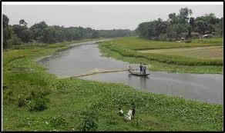
ক্লাসের সবাইকে শুভেচ্ছা

Slide 2
পরিচিতি
নিমাই চন্দ্র মন্ডল
সহকারী শিক্ষক
পলাশী মাধ্যমিক বিদ্যালয়
রোহিতা,মনিরামপুর,যশোর
শ্রেণি : ৮ম
বিষয ঃ বাংলা ১ম পত্র
সময় : ৪৫ মিনিট
তারিখ : ৭– ১- ২০২০ ইঃ

Slide 3
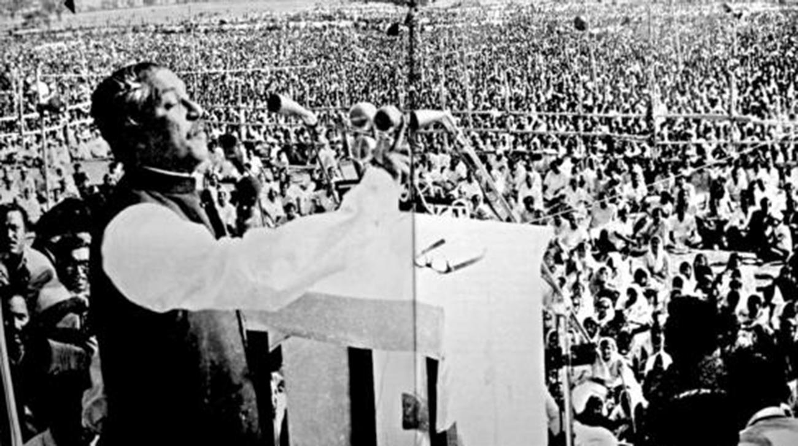
চিত্রে কী দেখতে পাচ্ছ?
আমাদের জন্মভূমির মুক্তিযুদ্ধকালীন ও পরবর্তী
সময়ের জাতীয় পতাকা।

Slide 4
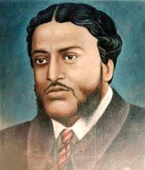
পাঠ-পরিচিতি
“বঙ্গভূমির প্রতি”
মাইকেল মধুসূদন দত্ত

Slide 5
শিখন ফল
এই পাঠ শেষে শিক্ষার্থীরা-------
১) কবি সম্পর্কে লিখতেও বলতে পারবে।
২)নতুন শব্দের অর্থ লিখতে ও বলতে পারবে।
৩) স্বদেশের প্রতি গভীর ভালোবাসার টান অনুভব করবে।
৪) কবিতাটি শুদ্ধ উচ্চারণে আবৃত্তি করতে পারবে।

Slide 6
কবি -পরিচিতি
মাইকেল মধুসূদন দত্ত
জন্ম : ২৫ জানুয়ারী,১৮২৪খ্রিষ্টাব্দ,যশোর জেলার কেশবপুর থানার সাগরদাঁড়ি গ্রামে ,
পিতার নাম :রাজনারায়ণ দত্ত ,মাতার নাম :জাহুবী দেবী ,
সাহিত্যকর্ম : মেঘনাদবধ কাব্য, তিলোত্তমাসম্ভব কাব্য,চতুর্দশপদী কবিতাবলি, The Captive Ladie ,Visions of The Past ইংরেজি কাব্যগ্রন্থ, শমিষ্ঠা,পদ্মাবতি, মায়াকানন নাটক, বুড় সালিকের ঘাড়ে রোঁ ,প্রহসন, ইত্যাদি। গদ্য অনুবাদ; হেক্ট্র বধ।
শিক্ষাজীবন :কলকাতার হিন্দু কলেজ এবং পরবতীতে ব্যারিস্টারি পড়ার জন্য বিলেতে,
পেশা : আইন পেশায় জড়িত হলেও পরবতীতে লেখালেখি করেই জীবিকা নির্বাহ করেন,
জীবনাবসান : ২৯ জুন,১৮৭৩ খ্রিষ্টাব্দ , কলকাতার লেয়ার সার্কুলার রোডে তাঁকে সমাধিস্থ করা হয়।

Slide 7
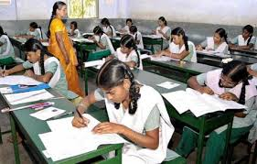
একক কাজ
১, উপরের ছবি দেখে ৪টি বাক্য তৈরী কর।

Slide 8
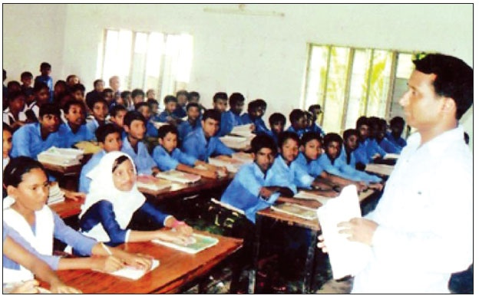
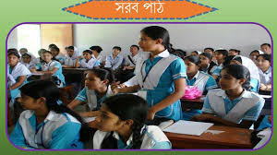
আদর্শ পাঠ
সরব পাঠ

Slide 9
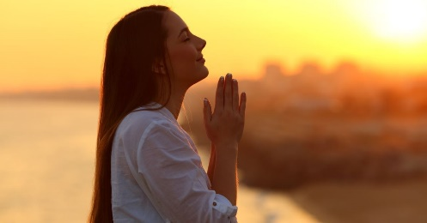
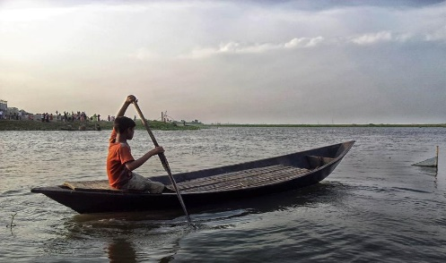
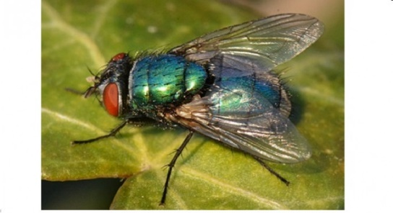
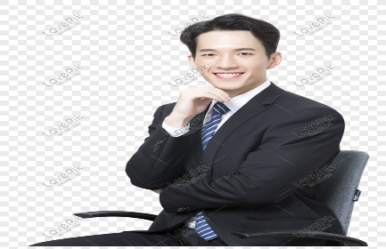
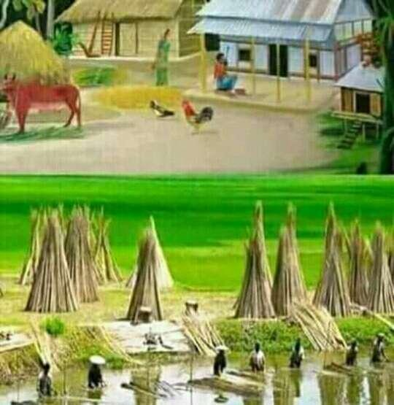
নতুন শব্দের অর্থ
১, ‘মিনত’
১, প্রর্থনা।
২, পানি ; জল।
২, ‘নীর’
৩, ‘মক্ষিকা’
৩, মাছি।
৪, ‘মানস’
৪, মন।
৫, শ্যামল জন্মভূমি অর্থ।
৫, ’শ্যামা জন্মদে’

Slide 10
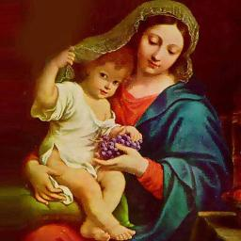
পাঠ-বিশ্লেষণ
মা
রেখো, মা, দাসেরে মনে, এ মিনতি করি পদে।
সাধিতে মনের সাধ
ঘটে যদি পরমাদ,

Slide 11
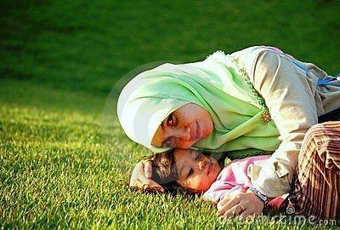
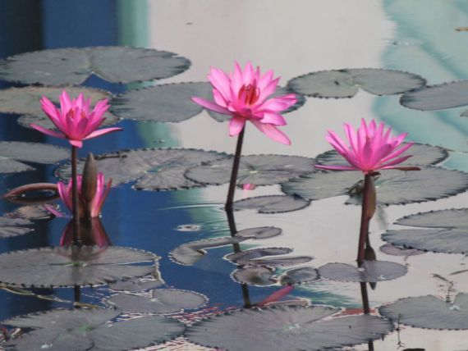
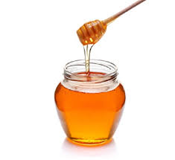
মধু
মধুহীন করো না গো তব মনঃকোকনদে।
প্রবাসে, দৈবের বশে,
জীব-তারা যদি খসে

Slide 12
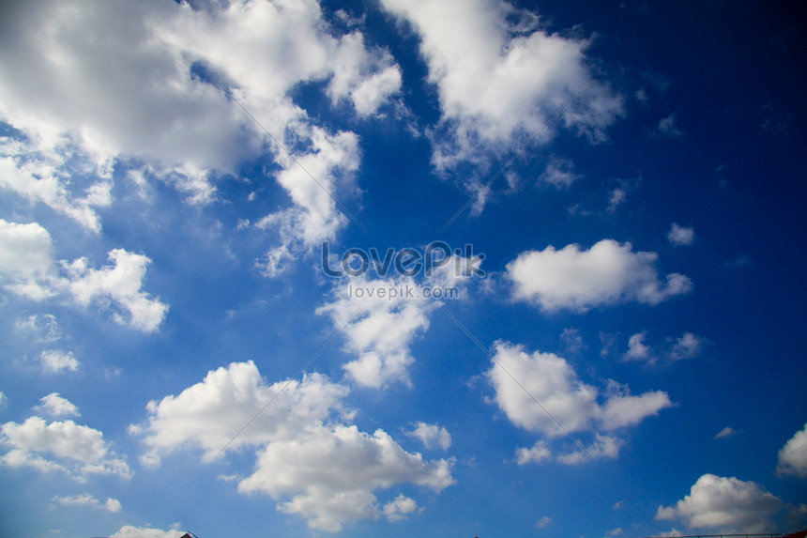
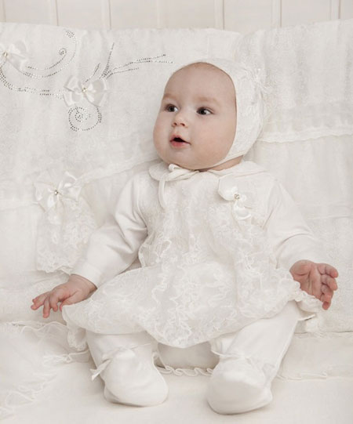
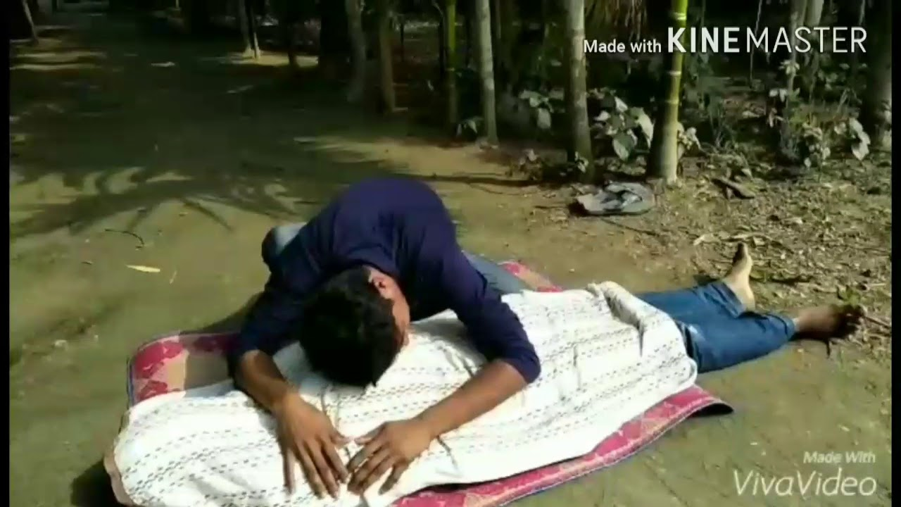
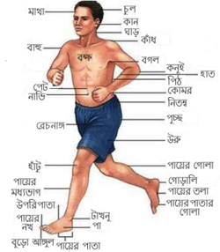
দেহ
আকাশ
জন্ম
মৃত্যু
এ দেহ-আকাশ হতে, নাহি খেদ তাহে।
জন্মিলে মরিতে হবে,
অমর কে কোথা কবে,

Slide 13
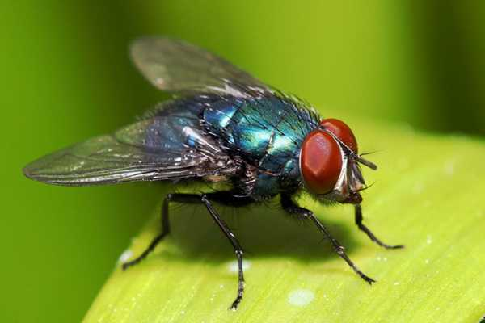
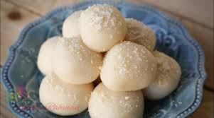
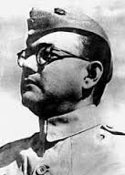
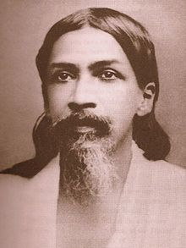
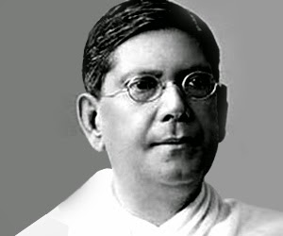
চিরস্থির করে নীর, হায় রে, জীবন-নদে?
কিন্তু যদি রাখ মনে,
নাহি, মা, ডরি শমনে;
মক্ষিকাও গলে না গো পড়িলে অমৃত-হ্রদে।
সেই ধন্য নরকুলে,
লোকে যারে নাহি ভুলে,

Slide 14
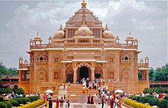
মনের মন্দিরে সদা সেবে সর্বজন;
কিন্তু কোন গুন আছে,
যাচিব যে তব কাছে,
হেন অমরতা আমি, কহ, গো। শ্যামা জন্মদে।
তবে যদি দয়া কর,
ভুল দোষ, গুন ধর

Slide 15
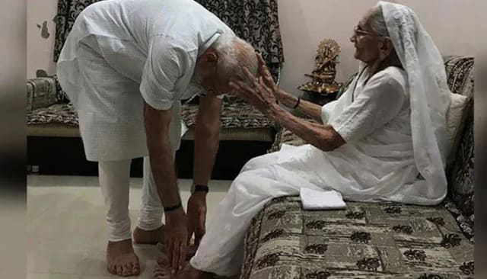
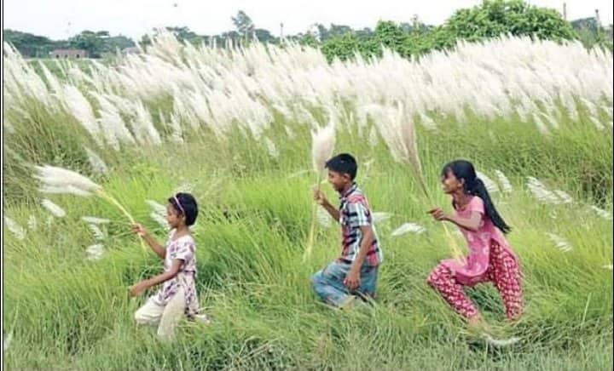
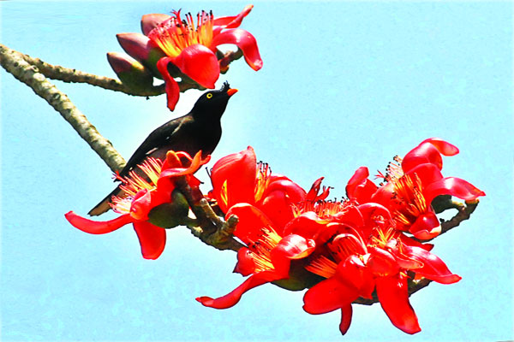
অমর করিসা বর দেহ দাসে, সুবরদে !
ফুটি যেন স্মৃতি জলে,
মানসে, মা, যথা ফলে
মধুময় তামরস কী বসন্ত, কী শরদে !

Slide 16
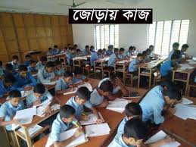
জোড়ায় কাজ
নিচের উদ্দীপকটি পড়ো এবং ১ ও ২ নং প্রশের উত্তর দাও : সময় ২ মিঃ
বহু দেশে দেখিয়াছি বহু নদ-দলে,
কিন্তু র স্নেহের তৃষ্ণা মিটে কার জলে ?
১, উদ্দীপকের ভাবের সাথে তোমার পঠিত কোন কবিতার মিল পাওয়া যায় ?
ক) বঙ্গাভূমির প্রতি খ) দুই বিঘা জমি
গ) নদীর স্বপ্ন ঘ) আবার আসিব ফিরে
২, উল্লিখিত দিকটি নিচের কোন চরণে ফুটে উঠেছে ?
ক) আমি তোর লাগি ফিরেছি বিবাগি
খ) পায়ে পড়ি মাঝি সাথে নিয়ে চলো
গ) মধুহীন করো না গো তব মনঃকোকনদে
ঘ) আবার আসিব ফিরে ধানসিড়িটির তীরে
উত্তর =১, ক। ২, গ।

Slide 17
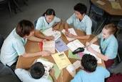
দলিয় কাজ
ক =দল
১, দেশমাতৃকার প্রতি কবি কীরকম মিনতি করেছেন ?
অনুধাবনমুলক প্রশ্ন ,সময় =৫মিঃ
খ = দল
১, ‘চিরস্থির কবে নীর, হায় রে, জীবন নদে ? – কথাটি দ্বারা কী বোঝানো হয়েছে ?
গ =দল
১ , ‘মক্ষিকাও গলে না গো পড়িলে অমৃত হ্রদে’- চরণটি দ্বারা কী বোঝানো হয়েছে ?
ঘ = দল
১, জীবন-নদের নীর স্থির নয় কেন ?

Slide 18
মূল্যায়ণ
১, মাইকেল মধুসূদন দত্ত কোথায় জন্মগ্রহণ করেন ?
২, ‘পরমাদ’ শব্দের অর্থ কী ?
৩, নরকুলে কে ধন্য ?
৪, ‘যাচিব যে তব কাছে, হেন অমরতা আমি’- এখানে ‘অমরতা’ শব্দটিতে কী প্রকাশ পেয়েছে ?
উত্তর = ১, যশোরের সাগরদাঁড়ি গ্রামে। ২, প্রার্থনা। ৩, লোকে যারে ভোলে না ৪, মৃত্যুহীন প্রাণ।

Slide 19
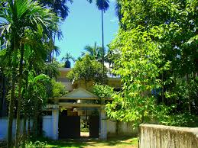
বাড়ির কাজ
১, বিদেশের ঐশ্বর্য, জৌলুস সত্বে নিজের দেশের প্রতি মমত্ব বোধ সৃষ্টি বলতে কবি কী বুঝাতে চেয়েছেন?

Slide 20
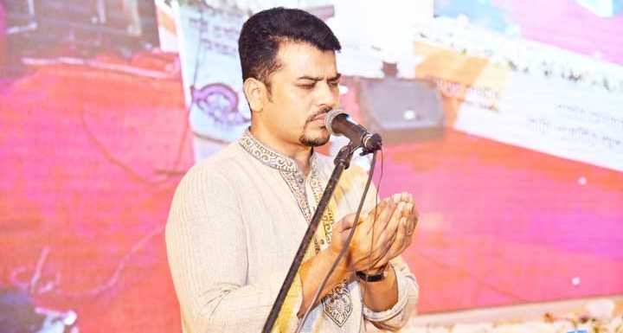
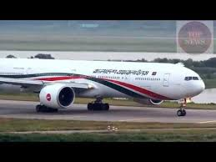
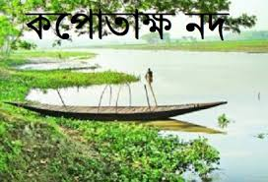
সবাইকে ধন্যবাদ

